Slide 1
Vakoverschrijdend project
Milestone 2

Slide 2
Rolverdeling
Milestone 1
Overall:
Trésor
Dean
Frontend:
Xavier
Tom
Lennart
Dean
Backend:
Simon
Nick
Jonas
Database:
Jonas
Lennart
Server:
Jonas
Milestone 2
Overall:
Trésor
Dean
Frontend:
Xavier
Tom
Lennart
Dean
Trésor
Backend:
Simon
Nick
Jonas
Tom
Tresor
Database:
Jonas
Lennart
Server:
Jonas

Slide 3
Ontwerpsbeslissingen
Frontend:
Aanpassen van begin- en eindpunt travel niet mogelijk
Requests naar google api voor routes gebeuren vanuit frontend
Backend:
Caching
2 lagen modellen: API en Domein
Identifiers deel van probleemdomein
Authenticatie: secrtet key token
Database:
Credentials en rol van de user in aparte tabel
Design flow

Slide 4
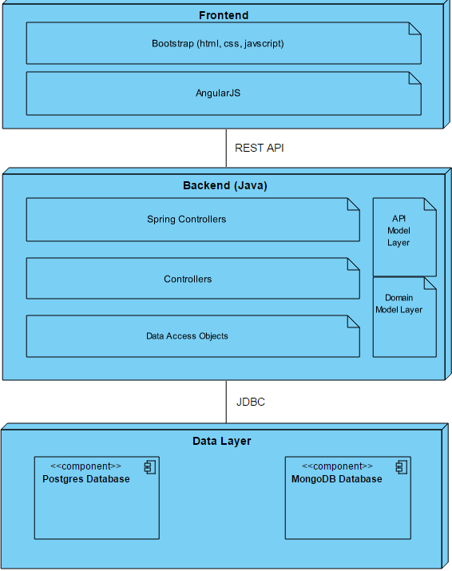
Lagen

Slide 5
User Cache statistieken
1511 requests voor een user
5 misses
99,67% van de users kwam uit de cache

Slide 6
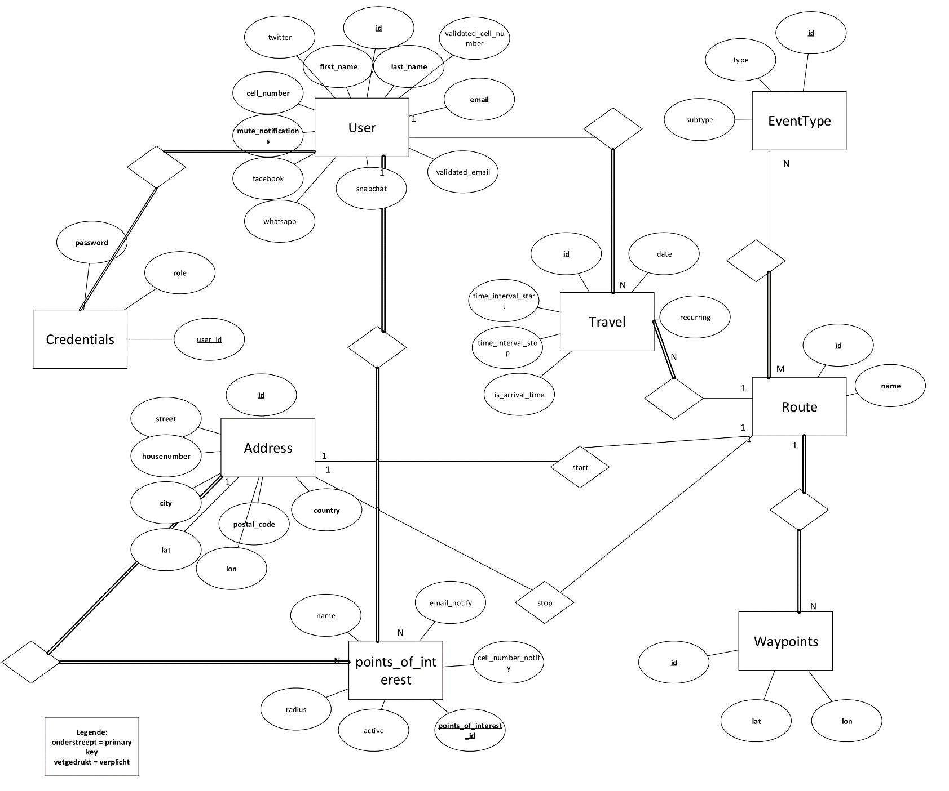
Databaseschema

Slide 7
Testaanpak
Backend
Integratietesten voor DAO’s
Unittesten voor andere lagen
Code milestone 1 al uitgebreider getest
Code milestone 2 features nog niet getest
Frontend
Karma/Jasmine
Unittesten

Slide 8

Tijd voor een demo

Slide 9
Lessons learned
Domeinlaag herschrijven was veel meer werk dan verwacht
Alles van vorige milestone moet herwerkt worden (door API)
Code
Testen
Documentatie
Wat lokaal werkt, werkt niet altijd op de server
Wachten tot backend klaar is om frontend te kunnen testen
Git doet niet altijd zoals verwacht

Slide 10
Toekomstvisie
Authenticatie/authorisatie integreren
Push en email berichten integreren
Optimaliseren notificatie algoritme
Uitgebreider testen en documentatie
Admin pagina
Features van milestone 3

Slide 11
Onze vragen
Token secure genoeg?
Limiet op POI straal?
Straal voor routes?
Travel time window
Inhoud front pagina?
SMS notificaties?

Slide 12

Any questions?

